Slide 1
Vers un jumeau numérique et sa plateforme de coopération
Rennes Métropole
06/11/2023

Slide 2
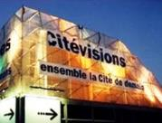
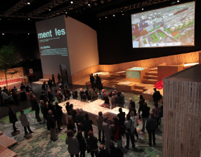
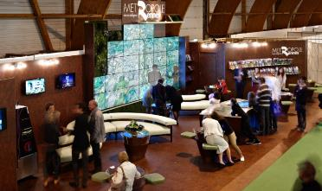
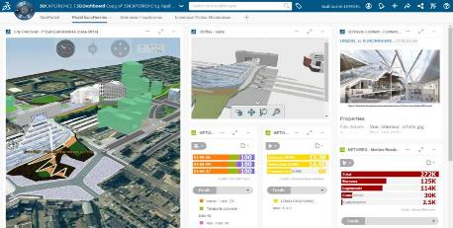
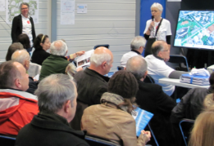



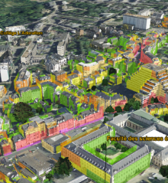
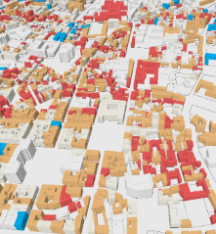

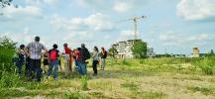
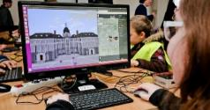
23 années de 3D à Rennes
Communication territoriale
Cité-Forum, Cité-Visions, Rennes 2030, …
Développement économique, attractivité Salon de l’Habitat, salons immobiliers, …..
Collaboration, orchestration des projets Virtual Rennes
Concertation Projets
Réunions publiques, temps forts …
Aide à la décision, simulations
bruit, croissance des arbres, potentiel solaire, énergie, …
Médiation urbaine
RennesCraft, balades urbaines, ...
1999
2006
2012
2021
2023
2023/24
Maquette 3D
géométrique
Maquette 3D Texture réelle
Maquette 3D métropolitaine
Vers le Jumeau numérique
métropolitain
Publication
1er Cas
d’usage
Nouvelle version
référentiel bâti 2D/3D
Rennes Métropole • 2023

Slide 3
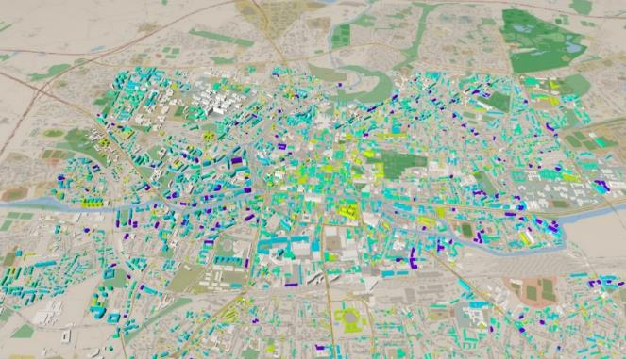
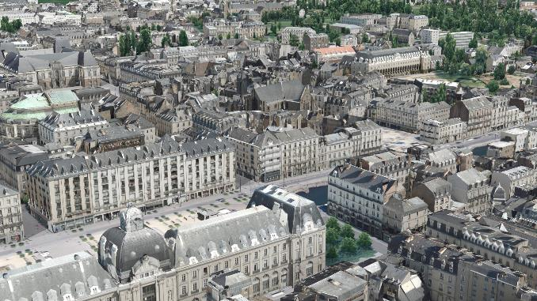
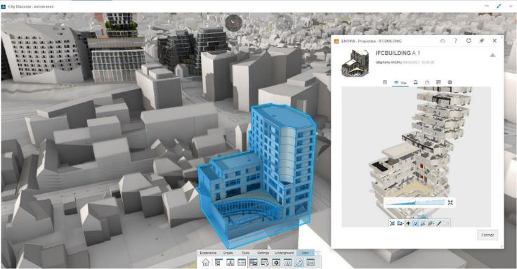
Un jumeau numérique ?
  Un ensemble de données (spatio-temporelles) organisées et indépendantes de toute application
  Destiné à décrire, analyser et modéliser les fonctionnements urbains
  Basé sur un modèle 3D mis en relation avec tout type de données décrivant les systèmes urbains : démographie, mobilité, énergie, etc…
  Enrichi au gré des cas d’usage traités
  À quelles fins ?
  Répondre aux enjeux du territoire : transition écologique et énergétique, transition démocratique...
  en éclairant les décisions grâce à :
  La coopération (citoyenne, académique, privée, …)
  La donnée (vision partagée du territoire, modélisations, analyses de données, …)
Rennes Métropole • 2023

Slide 4
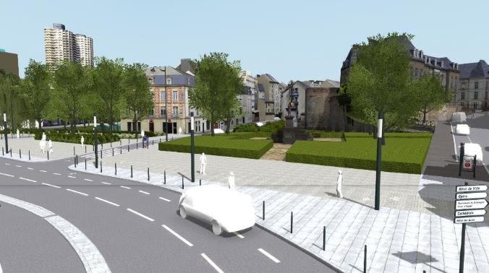
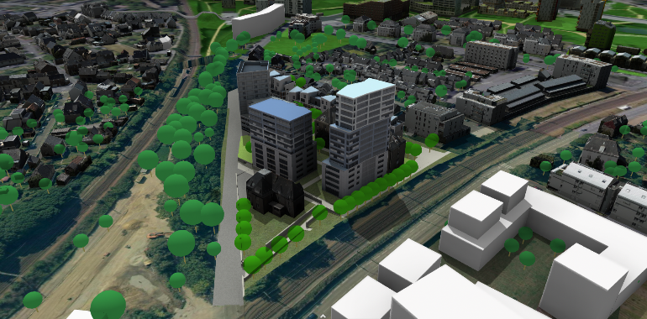


Expérimentation Virtual Rennes
Initiée en 2017, en collaboration avec Dassault Systèmes, l’expérimentation est arrivée à échéance le 1er juin 2021
Objectifs :
  Constituer un double digital de la métropole
  Développer des outils pour l’exploiter et tester des cas d'usage
  S’appuyer sur une approche systémique et la modélisation
    3DEXPERIENCity Virtual Rennes
Rennes Métropole • 2023

Slide 5
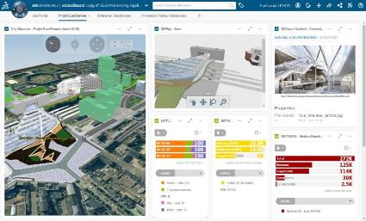
Expérimentation Virtual Rennes
  Enseignements
  Souveraineté des données :
    Importance de dissocier le volet 'Données' du volet 'Interface, outils‘
    Importance de la réversibilité (données)
  Adhésion et expériences utilisateurs
    Importance de l'ergonomie de la solution
    Accompagnement des utilisateurs
    Importance de l’accompagnement aux changements
  Intégration et interopérabilité
    Intérêt d’une intégration dans notre SI pour une articulation avec les outils existants, l’administration de l’ensemble, l’expérience utilisateur et la sécurité​
    Enjeu de l’interopérabilité avec des services tiers (notamment pour la modélisation et la simulation)
  Enjeux d’un numérique responsable (frugal) et éthique (transparence des algorithmes, explicabilité)
    Utilisation, si possible, de briques Open Source
    3DEXPERIENCity Virtual Rennes
Rennes Métropole • 2023

Slide 6
Travaux en cours
2 axes de travail :
La donnée, objectif : une donnée non dupliquée, restant stockée de façon unique sur son lieu de gestion
  Système de relation entre les données et urbanisation
  Création et gestion de référentiels, organisation de données métiers, diffusés par service Web, dont les bâtis 3D (1iere nationale)
L’outil (les outils) d’exploitation
  Un marché pour construire les outils d’exploitation Open Source de la collectivité, notifié en 2022
  3 cas d’usage en cours de développement : Cadastre solaire, concertation Trambus et ondes électromagnétiques
  Connexion avec l’outil de la Fabrique Citoyenne (Cap Collectif)
  D’autres cas, inclus dans une réponse à Appel à Projet (projet City Orchestra) : Végétation, qualité de l’air et ZAN
Rennes Métropole • 2023

Slide 7

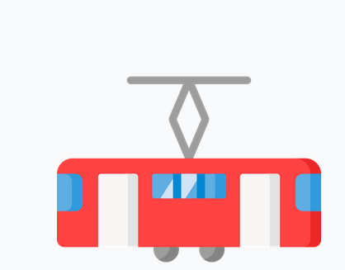

Les trois cas d’usage
Dans le cadre de la plateforme de coopération territoriale COOPTERR, des cas d’usage seront développés à la fois à destination du grand public mais également pour des professionnels au sein la collectivité.
Cadastre solaire
TramBUS
Ondes électromagnétiques
Rennes Métropole • 2023

Slide 8
Cadastre solaire
Cadastre solaire
Description | Simulation du potentiel productible photovoltaïque des toitures et mise en relation avec les consommations énergétiques des résidents
Périmètre | Rennes Métropole
Enjeu du territoire | Transition écologique et énergétique
Valeur | Disposer d’un outil incitatif grand public pour favoriser la transition vers la production d’énergies renouvelables là où c’est le plus pertinent
Fonctionnalités | Interopérabilité avec des systèmes tiers compatibles avec la conformité RGPD : connexion aux outils Enedis (disponible en V2), Interface grand public (dont visualisation 3D), Interface professionnelle
Bénéficiaires potentiels | Citoyens, Services de la collectivité pour identifier les potentiels les plus intéressants, cibler leurs actions et mettre en œuvre la politique publique PCAET (plan climat-air-énergie territorial )
Rennes Métropole • 2023

Slide 9
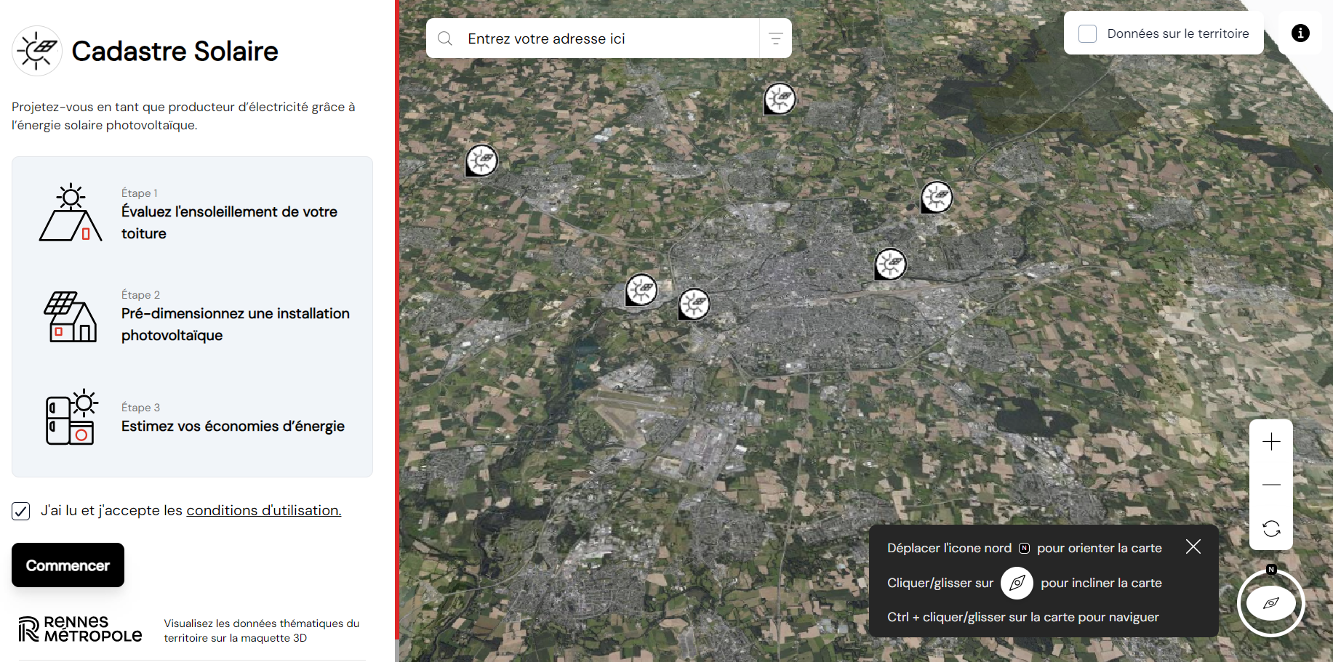
Cadastre solaire
Rennes Métropole • 2023

Slide 10
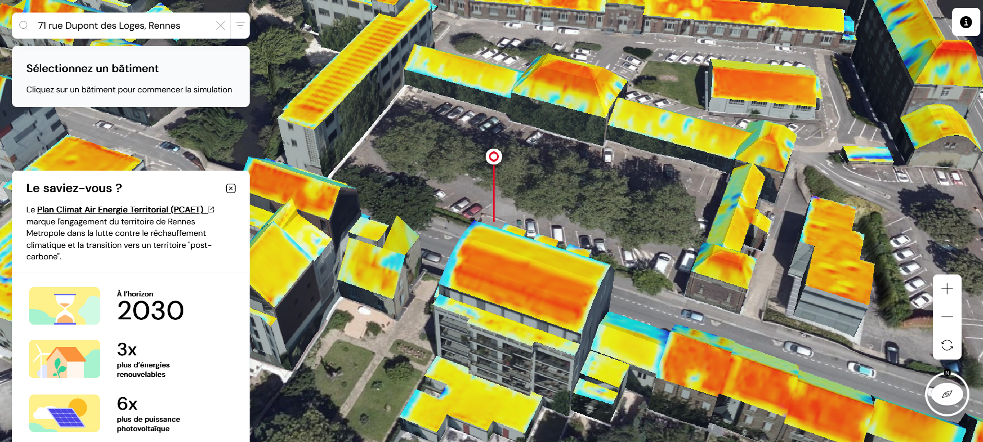
Cadastre solaire
Rennes Métropole • 2023

Slide 11
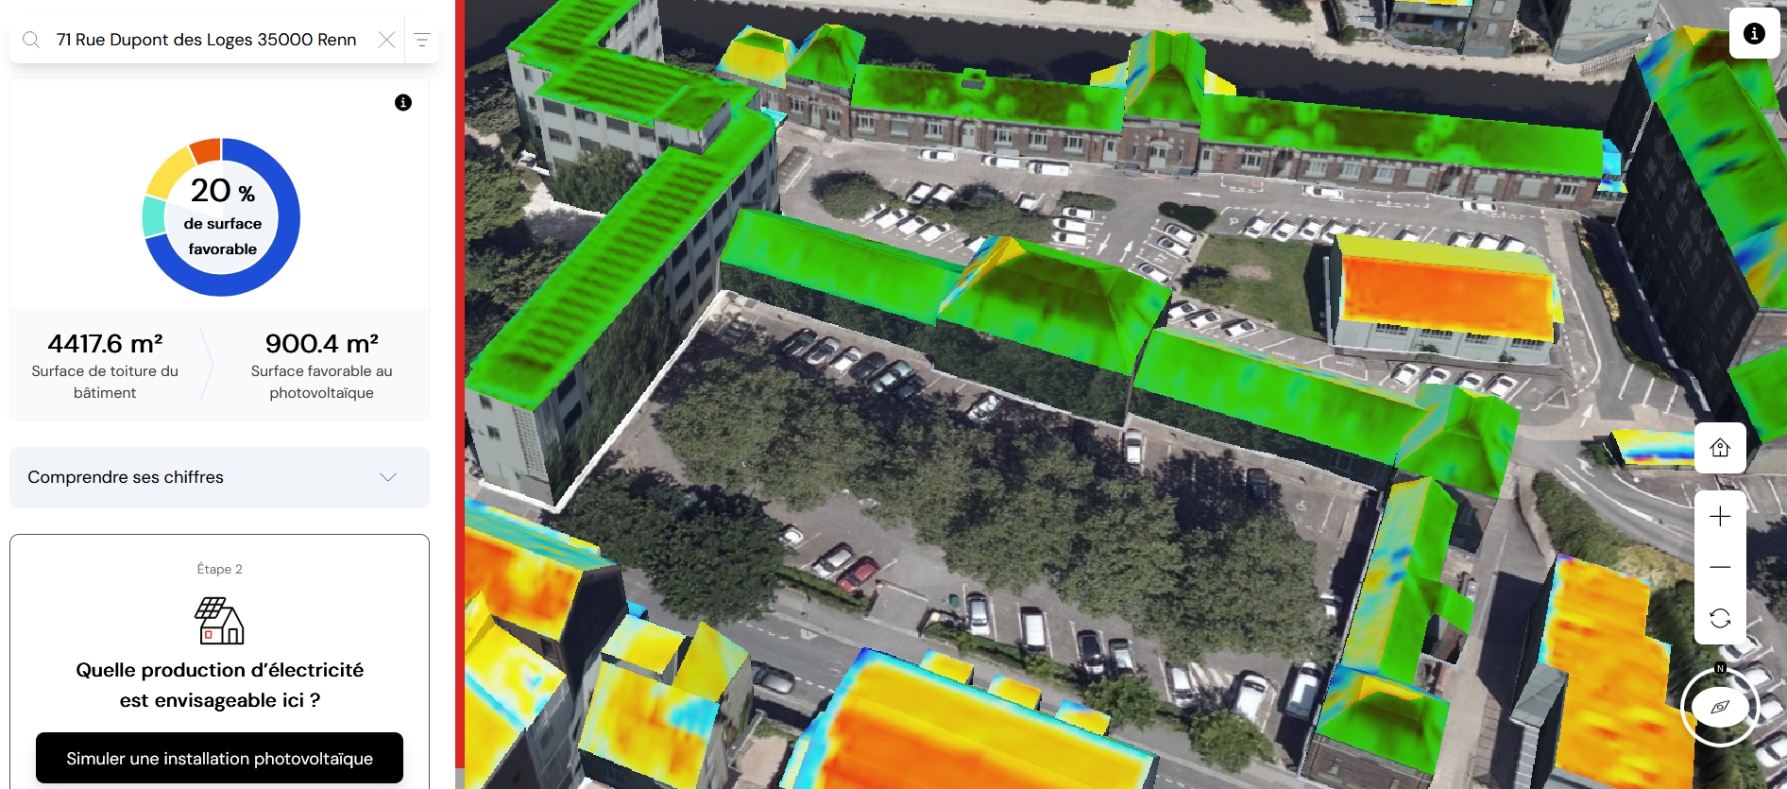
Cadastre solaire
Rennes Métropole • 2023

Slide 12
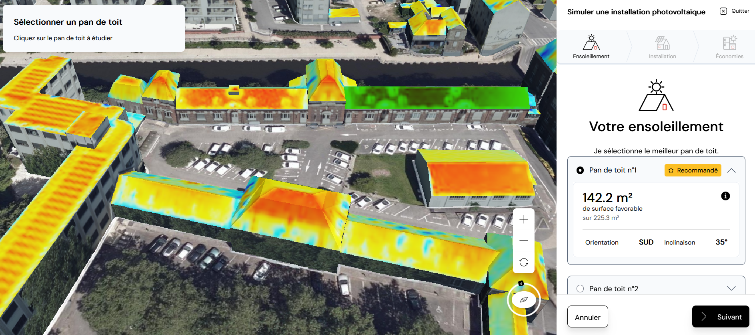
Cadastre solaire
Rennes Métropole • 2023

Slide 13
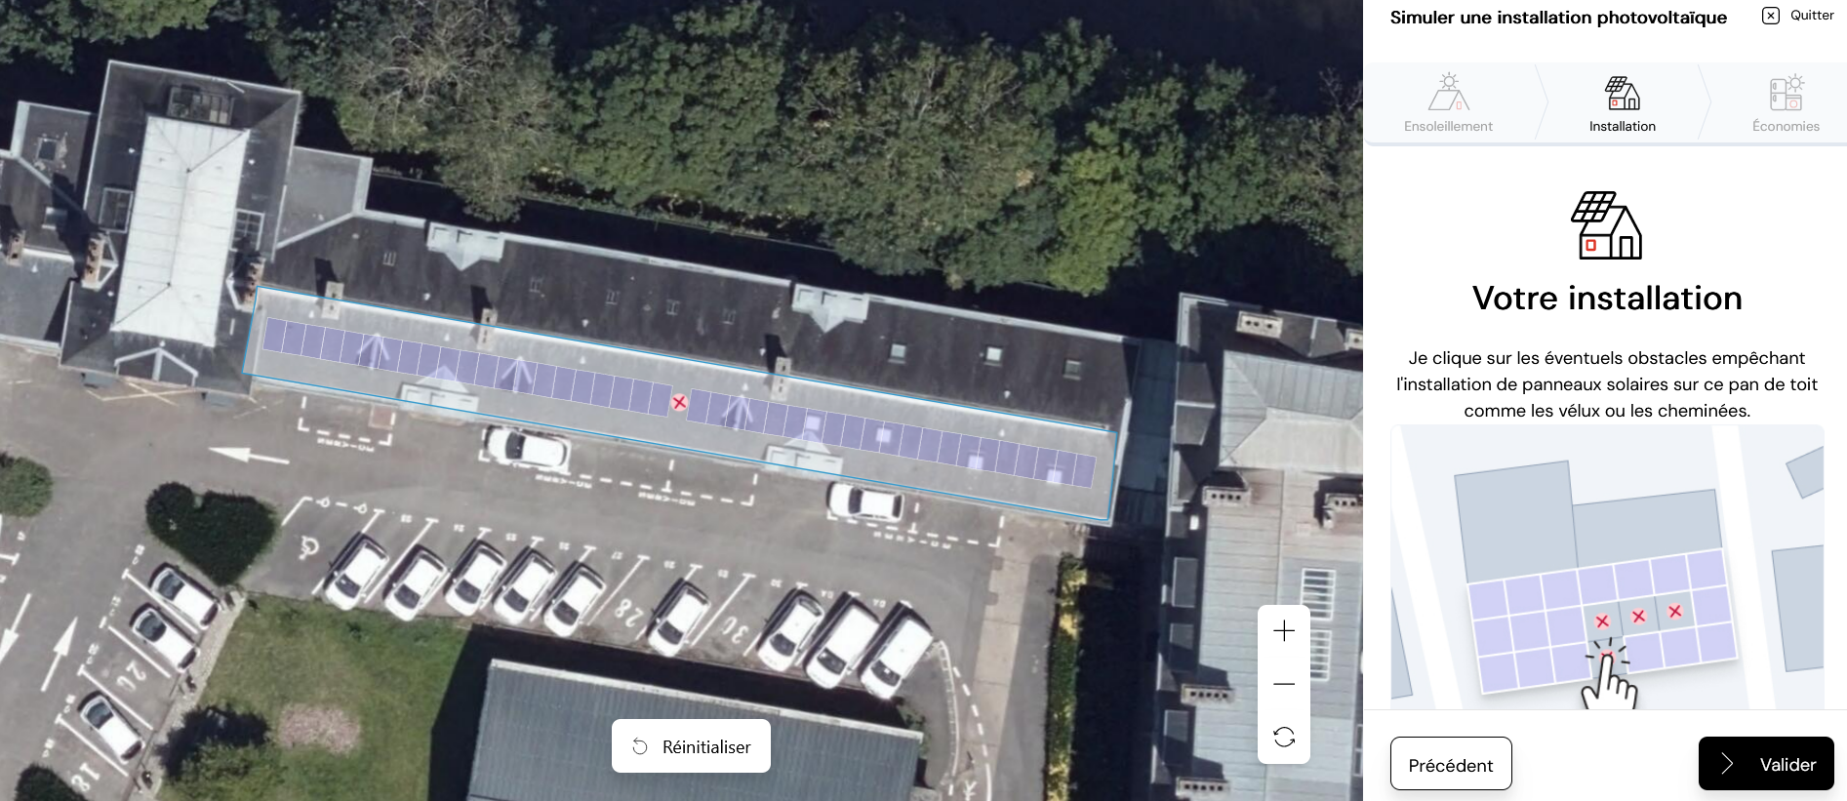
Cadastre solaire
Rennes Métropole • 2023

Slide 14
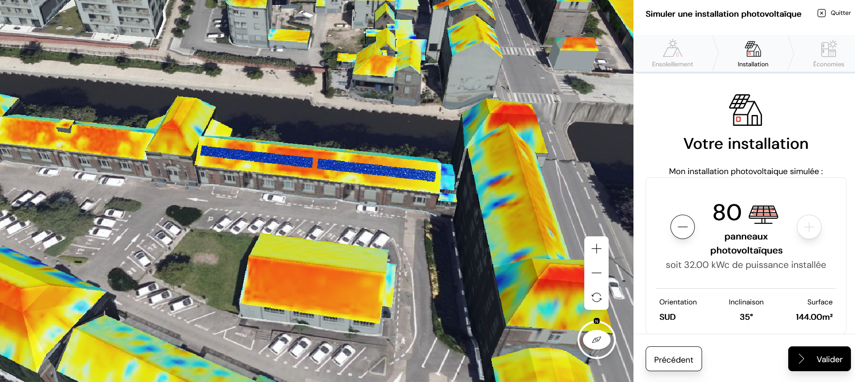
Cadastre solaire
Rennes Métropole • 2023

Slide 15
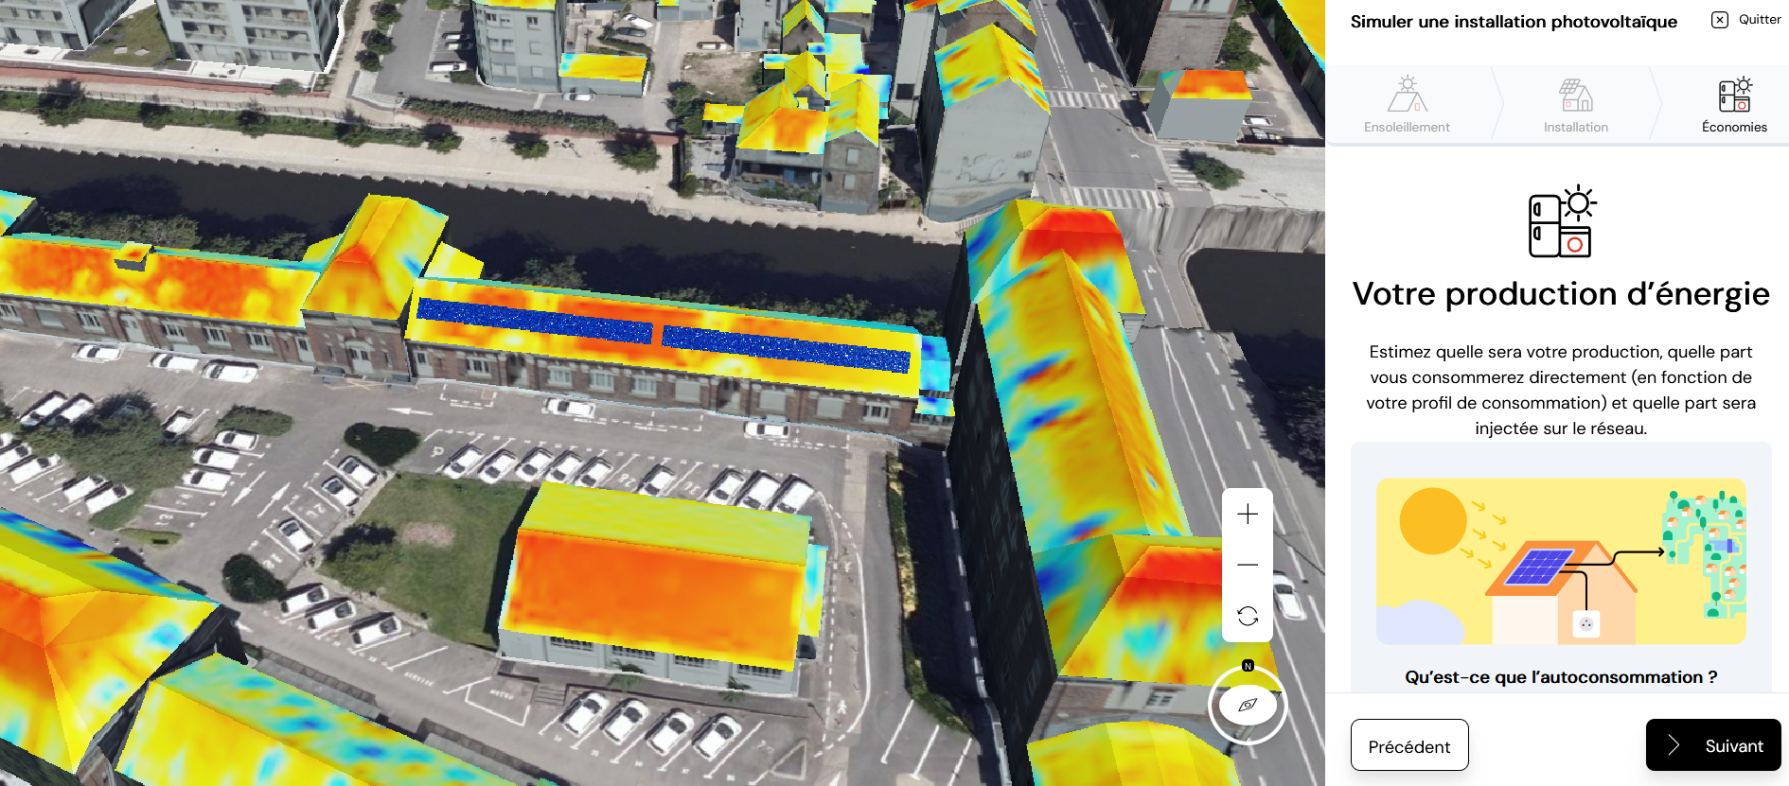
Cadastre solaire
Rennes Métropole • 2023

Slide 16
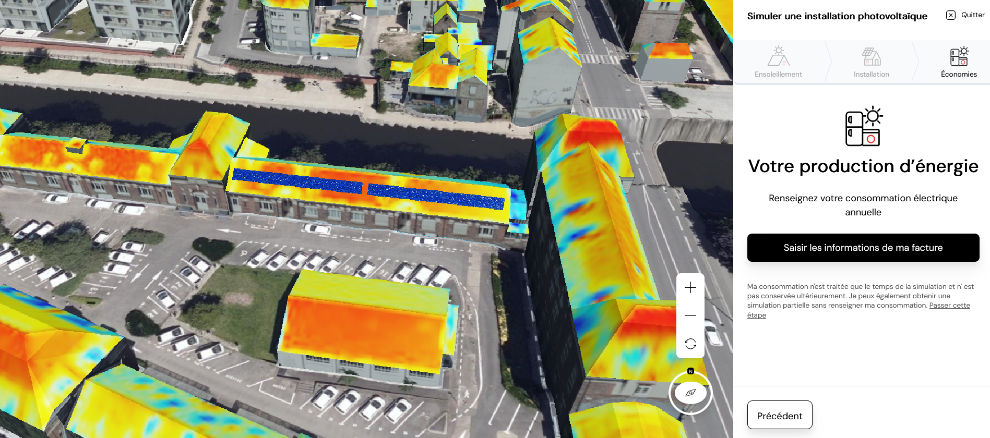
Cadastre solaire
Rennes Métropole • 2023

Slide 17
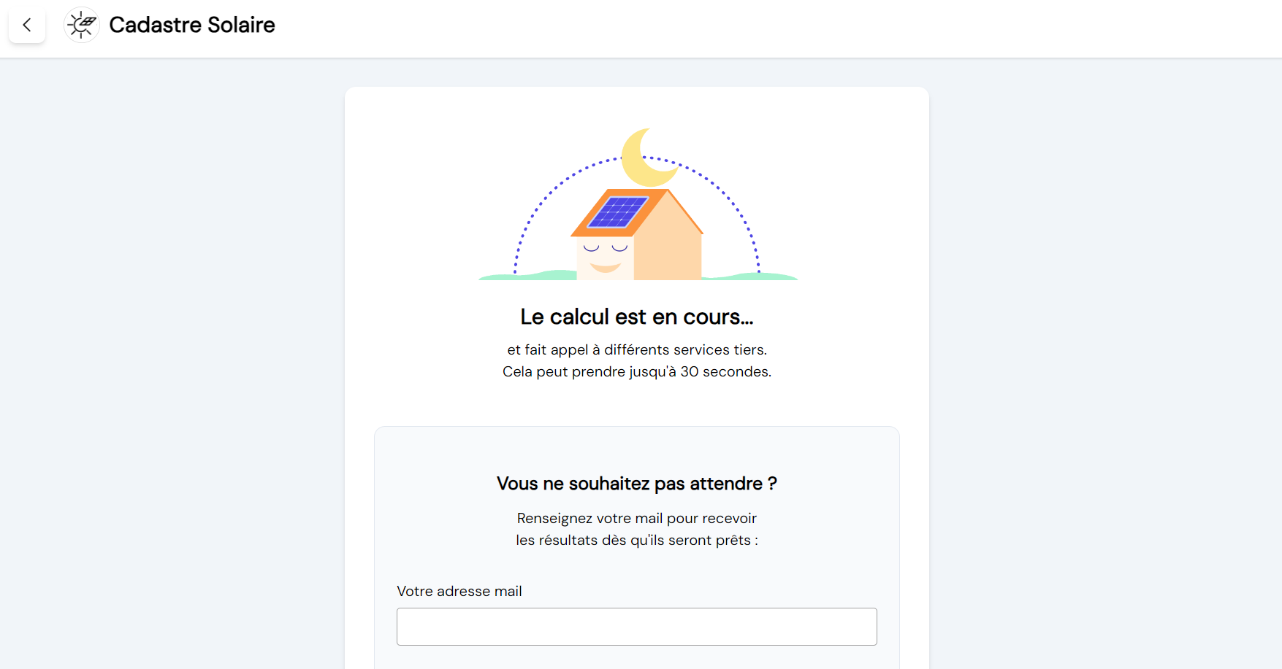
Cadastre solaire
Rennes Métropole • 2023

Slide 18
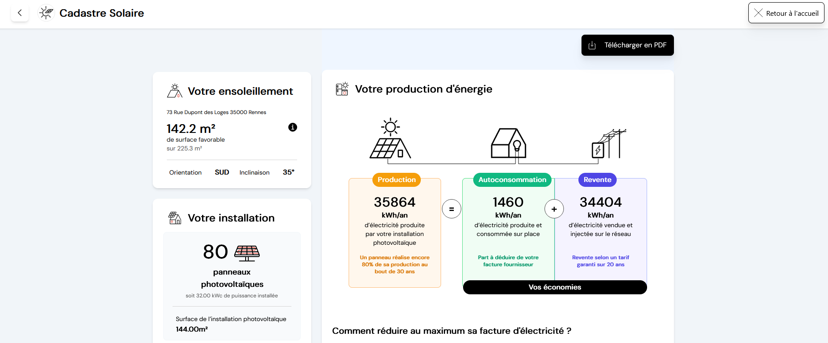
Cadastre solaire
Rennes Métropole • 2023

Slide 19
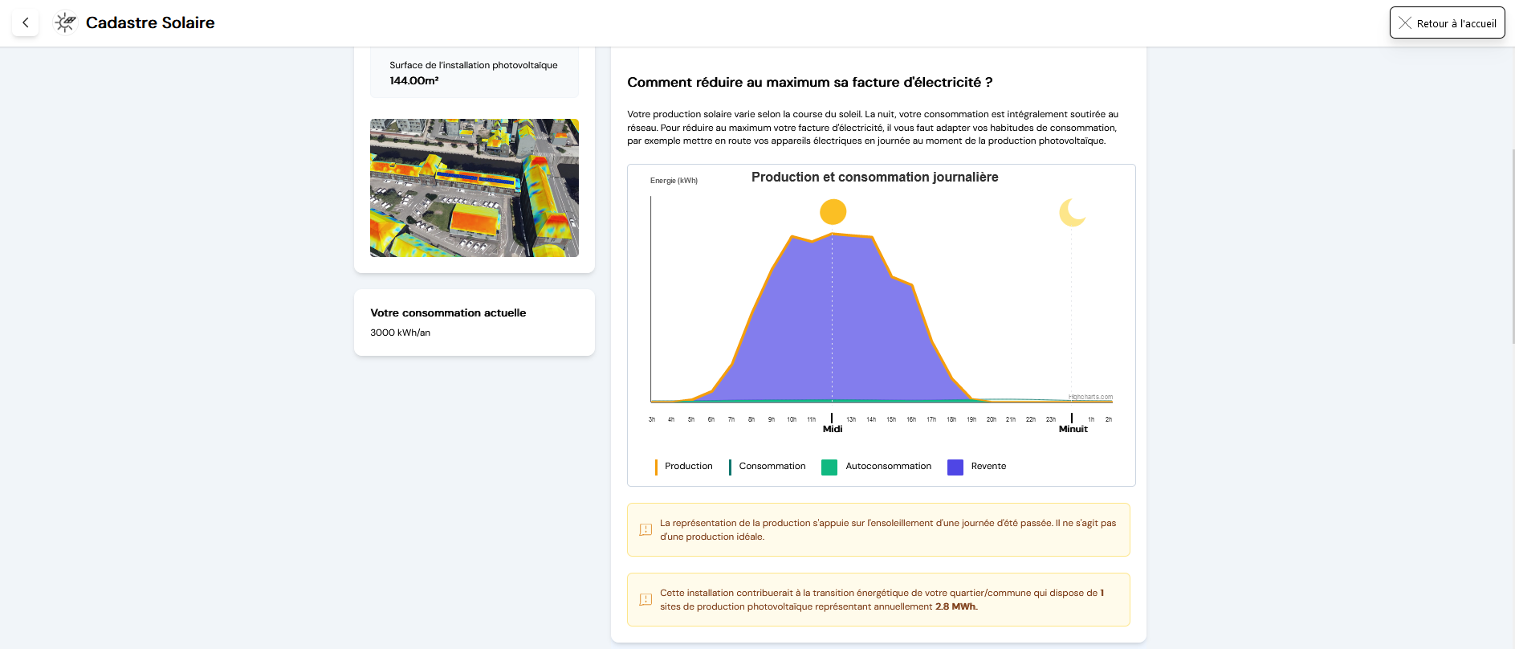
Cadastre solaire
Rennes Métropole • 2023

Slide 20
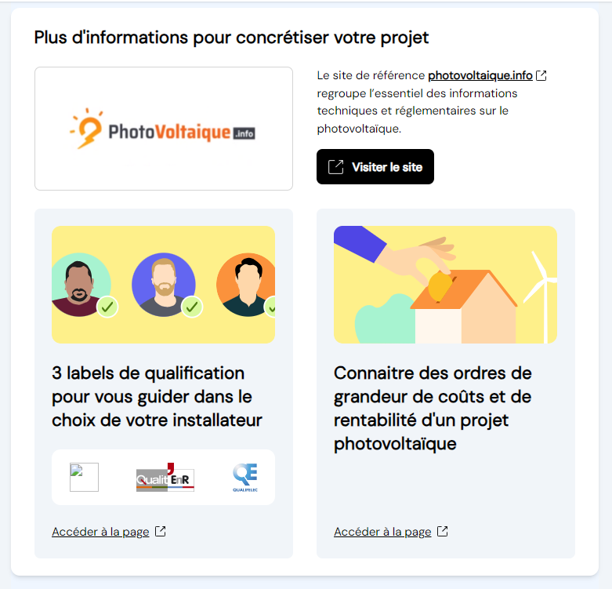
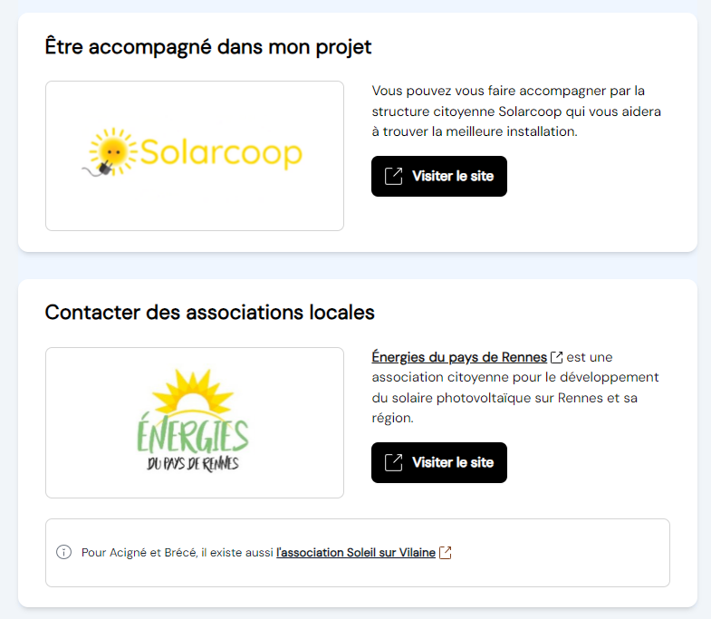
Cadastre solaire
Rennes Métropole • 2023

Slide 21
TramBUS
TramBUS
Description | Visualisation de la concertation avec les citoyens et les communes pour la mise en place d’une infrastructure de transport linéaire
Périmètre | Rennes Métropole
Enjeu du territoire | Transition démocratique, environnementale
Valeur | Disposer d’un outil permettant la contribution éclairée des citoyens aux décisions et politiques publiques
Fonctionnalités | Interface de visualisation des lignes de TramBUS envisagées, temps de parcours estimé et consultation d’un espace de concertations via la fabrique citoyenne (concertations ouvertes et terminées)
Bénéficiaires potentiels | Citoyens de la collectivité qui souhaitent contribuer à l’action publique, à terme les communes de la collectivité
Rennes Métropole • 2023

Slide 22
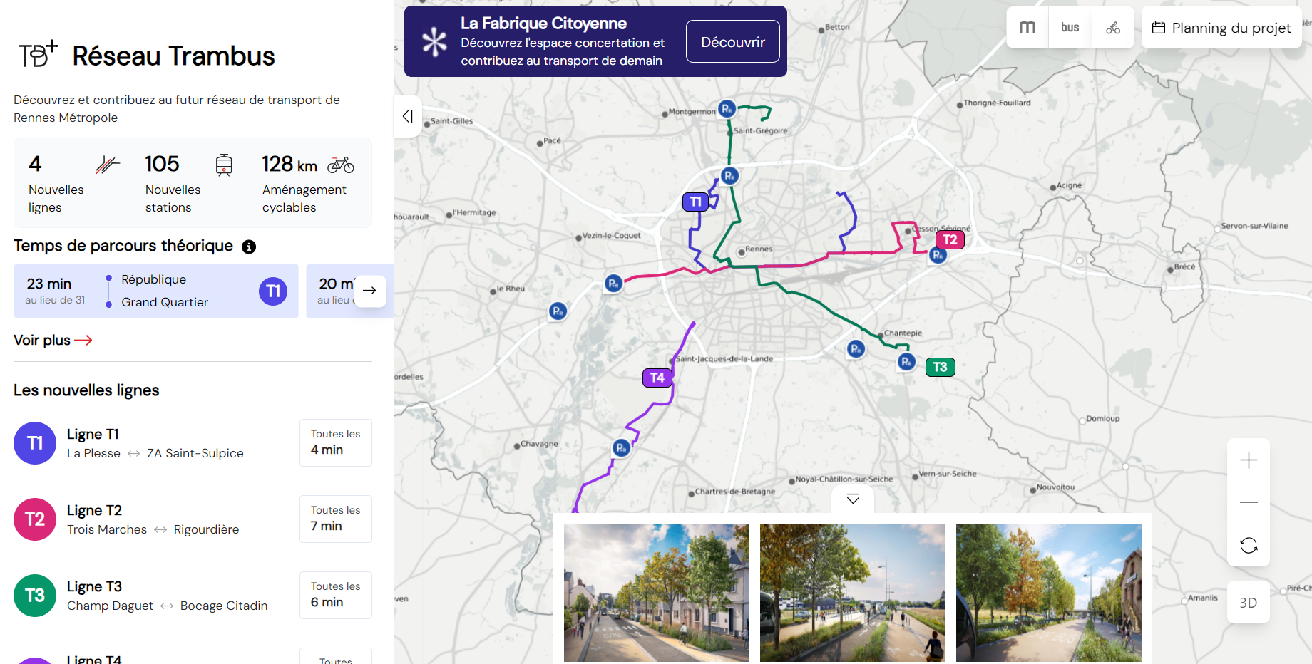
TramBUS
Rennes Métropole • 2023

Slide 23
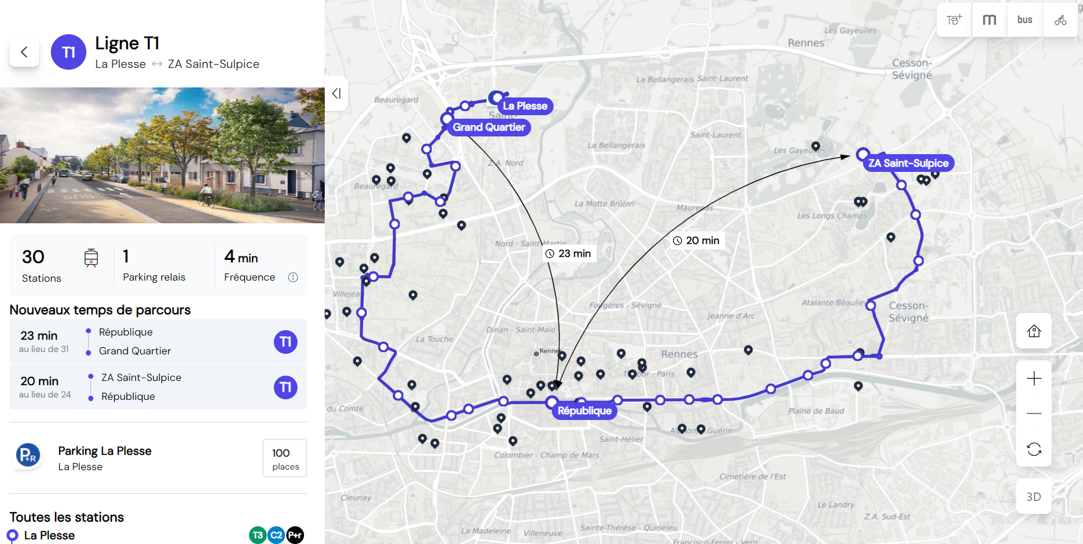
TramBUS
Rennes Métropole • 2023

Slide 24
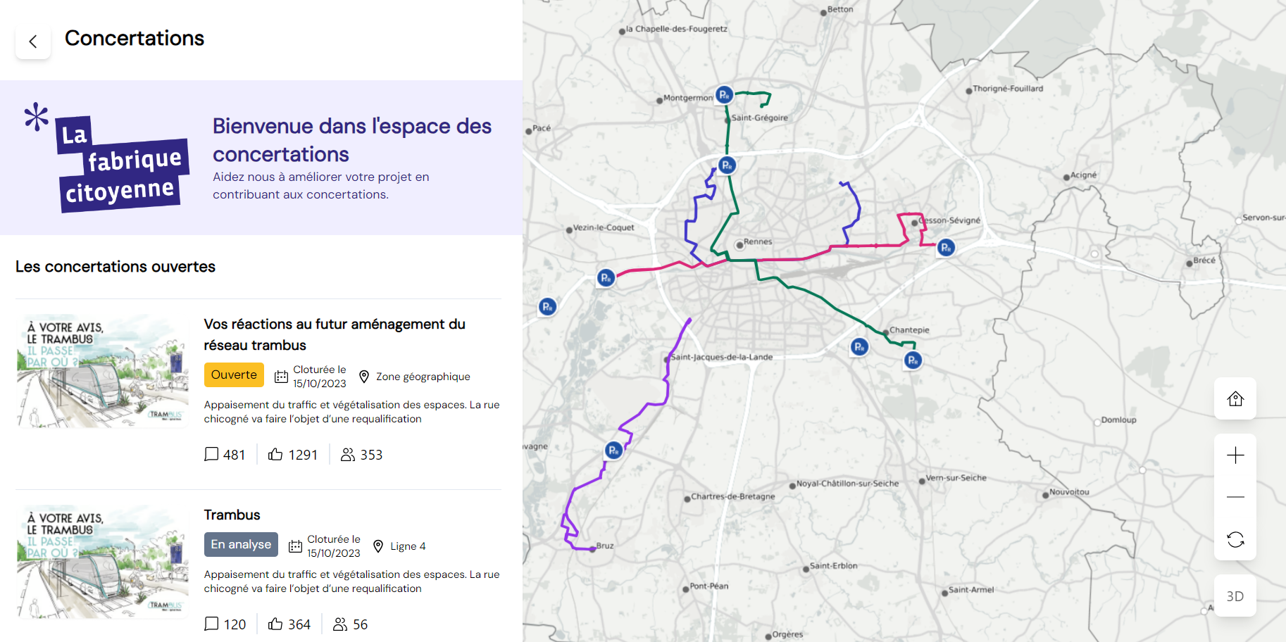
TramBUS
Rennes Métropole • 2023

Slide 25
Merci pour votre écoute ☺☼🏴

